Slide 1

Kiểm tra bài cũ
Trình bày bài hát Con chim non

Slide 2
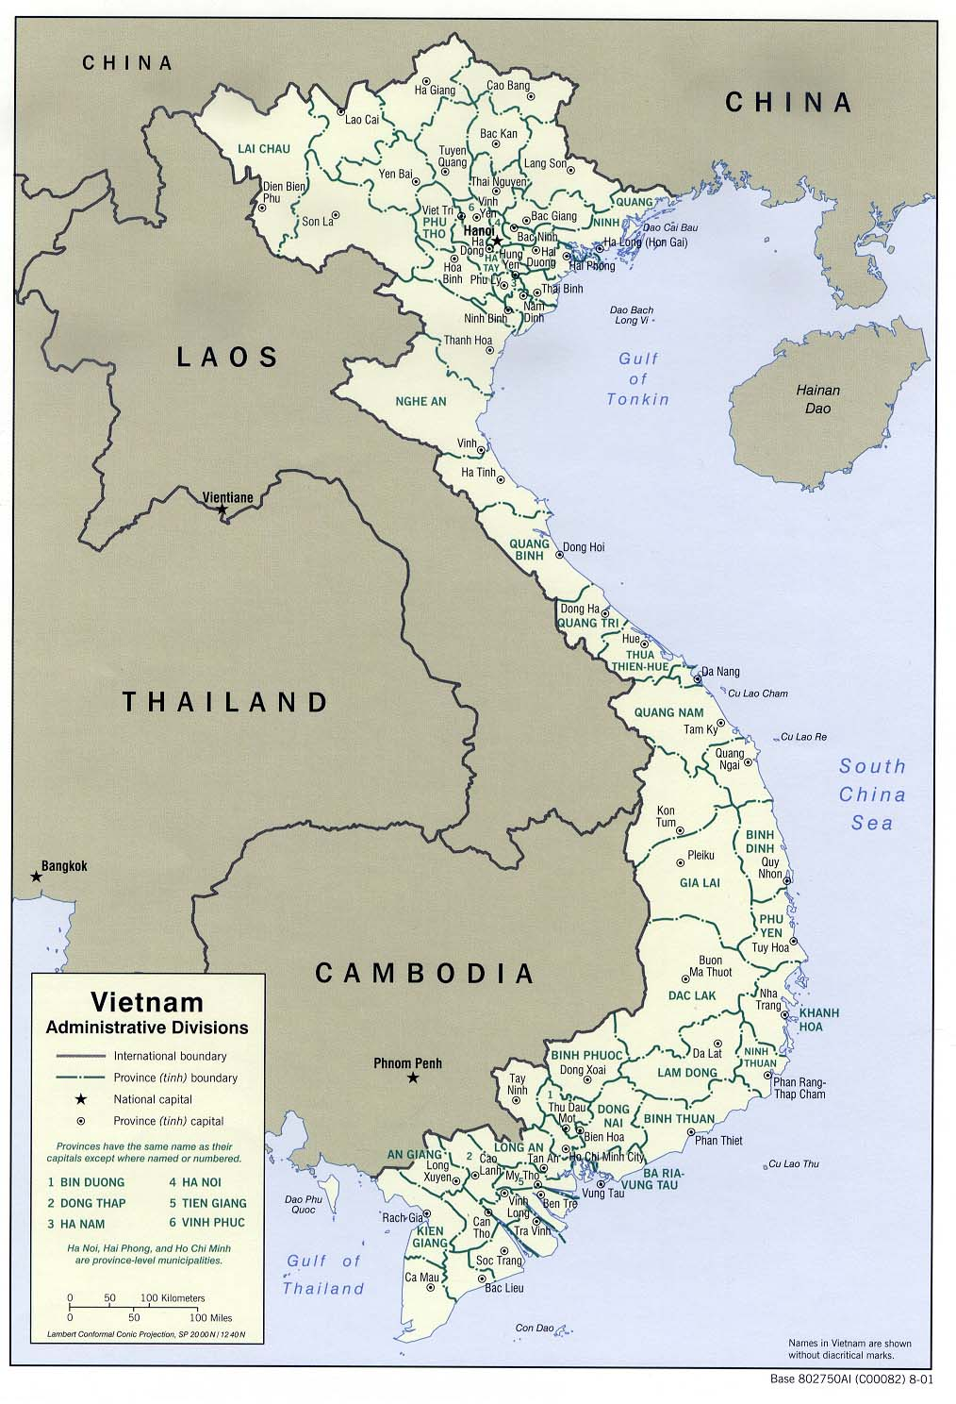
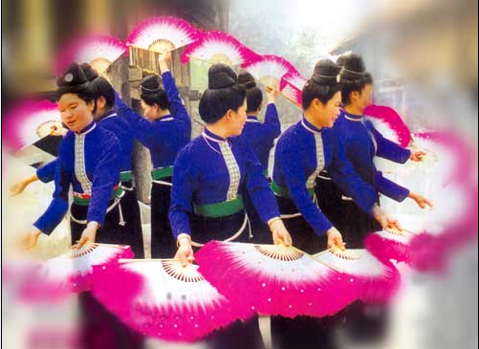
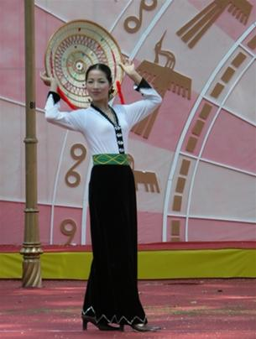
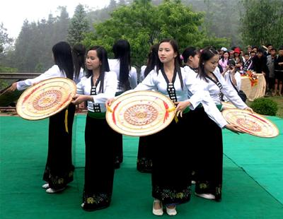

Slide 3
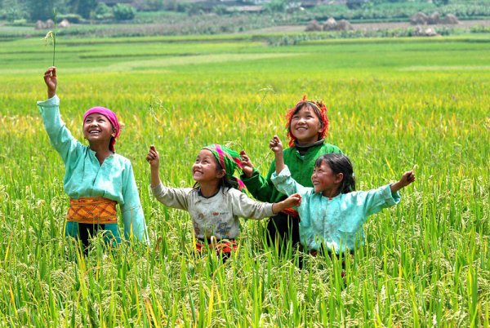
Âm nhạc
HỌC HÁT BÀI: NGÀY MÙA VUI
Dân ca Thái
Lời mới: Hoàng Lân

Slide 4
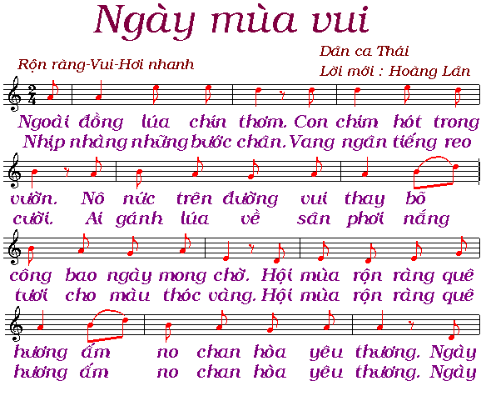

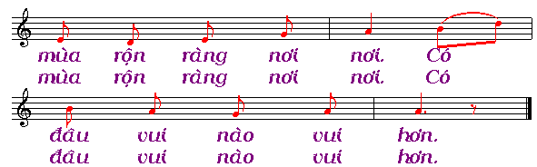

Slide 5
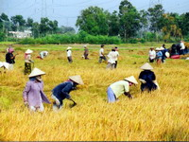
Hình ảnh thu hoạch lúa

Slide 6
Bài hát ca ngợi mùa lúa chín, niềm vui được mùa và cảnh thu hoạch lúa đông vui, tấp nập, nhộn nhịp như ngày hội.

Slide 7
Đọc lời ca theo tiết tấu
Ngoài đồng lúa chính thơm
Con chim hót trong vườn
Nô nức trên đường vui thay
Bõ công bao ngày mong chờ
Hội mùa rộn ràng quê hương
Ấm no chan hòa yêu thương
Ngày mùa rộn ràng nơi nơi
Có đau vui nào vui hơn.

Slide 8
Tập hát bài Ngày mùa vui
Câu 1. Ngoài đồng lúa chín thơm con chim hót trong vườn.
Câu 2. Nô nức trên đường vui thay bõ công bao ngày mong chờ.
Câu 3.Hội mùa rộn ràng quê hương ấm no chan hoà yêu thương.
Câu 4. Ngày mùa rộn ràng nơi nơi có đâu vui nào vui hơn.

Slide 9
a
Gõ đệm theo phách
Ngoài đồng lúa chín thơm. Con chim hót trong vườn
X x X x X x X x
Nô nức trên đường vui thay bõ công bao ngày mong chờ
X x X x X x X x
Hội mùa rộn ràng quê hương ấm no chan hoà yêu thương
X x X x X x X x
Ngày mùa rộn ràng nơi nơi có đâu vui nào vui hơn.
X x X x X x X x

Slide 10
Gõ đệm theo tiết tấu
Ngoài đồng lúa chín thơm. Con chim hót trong vườn
x x x x x x x x x x
Nô nức trên đường vui thay bõ công bao ngày mong chờ
x x x x x x x x x x x x
Hội mùa rộn ràng quê hương ấm no chan hoà yêu thương
x x x x x x x x x x x x
Ngày mùa rộn ràng nơi nơi có đâu vui nào vui hơn.
x x x x x x x x x x x x

Slide 11
Trò chơi: Nhớ câu hát dân ca
Học sinh nghe giai điệu 1 câu hát đoán tên bài hát ?
Lí cây xanh (Dân ca Nam bộ)
Bắc kim thang (Dân ca Nam bộ)
Gà gáy (Dân ca Cống)
Ngày mùa vui (Dân ca Thái)

Slide 12
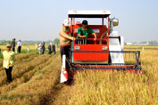

Hình ảnh thu hoạch lúa
ở Đồng bằng sông Cửu Long
-----------------

Slide 13
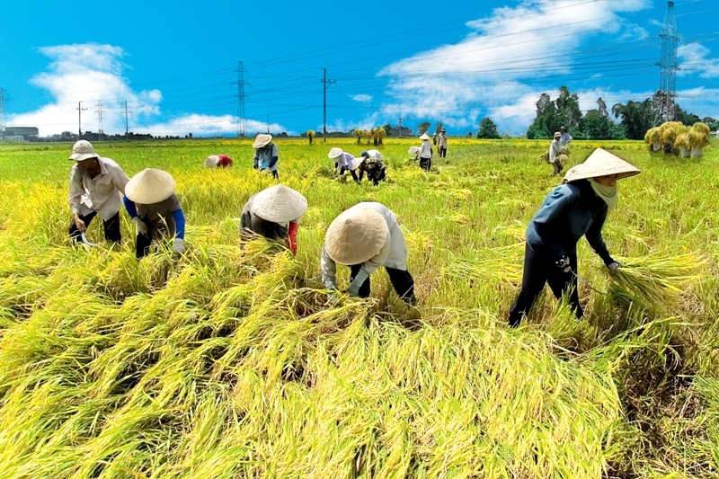
Âm nhạc
Tiết 14: HỌC HÁT: BÀI NGÀY MÙA VUI
Dân ca Thái
Lời mới: Hoàng Lân

